Slide 1
Sistema de Arquivos Aula 10
Prof. Linder Cândido da Silva
2021

Slide 2
Visão geral
Introdução aos sistemas de arquivos.
Interface do sistema de arquivos.
API para operar com arquivos.
Camadas de software do sistema de arquivos.
Dispositivos de armazenamento.

Slide 3
Demandas de armazenamento
Os computadores devem ser capazes de armazenar dados de forma confiável. Por exemplo, usuários armazenam fotos de família e arquivos de música; programadores armazenam o código fonte de seus programas e funcionários de escritório armazenam planilhas, documentos de texto e slides de apresentação. Na verdade, para um computador funcionar, ele precisa armazenar vários programas executáveis incluindo o próprio sistema operacional.
Para todos os casos mencionados, são demandadas uma série de características do sistema de armazenamento:
Confiabilidade: Os dados de um usuário devem ser armazenados com segurança, mesmo que a energia seja desligada ou o sistema operacional falhe (armazenamento persistente, isto é, não volátil).
Grande capacidade e baixo custo: Usuários e empresas armazenam enormes quantidade de dados, então é desejável adquirir armazenamento a baixo custo.
Alta performance: Para que os programas usem grandes quantidades de dados, o acesso deve ser rápido.
Dados nomeados: Os sistemas de armazenamento devem fornecer maneiras de identificar facilmente os dados de interesse a fim de facilitar o acesso e compartilhamento entre programas.
Compartilhamento controlado: Os usuários devem poder compartilhar dados armazenados, mas esse compartilhamento precisa ser controlado por mecanismos de permissões de leitura, escrita e execução.

Slide 4
Limitações dos meios de armazenamento persistentes
Por outro lado, as tecnologias de armazenamento não volátil têm suas próprias limitações. Por exemplo, os discos magnéticos e as memórias flash de alta densidade, não permitem acesso aleatório a palavras individuais. Em vez disso, o acesso deve ser feito em unidades maiores, tais como 512 bytes ou mais por vez.
Além disso, o acesso a dados armazenados em meios não voláteis é muito mais lento que o acesso a dados na DRAM. Por exemplo, a leitura um setor de um disco magnético pode exigir a ativação de um motor para mover o braço de disco para a trilha desejada e, em seguida, esperar que o disco seja rotacionado para posicionar a cabeça de leitura/escrita sob os dados desejados. Como os acessos envolvem motores e movimentos físicos, o tempo para acessar um setor aleatório em um disco pode ser cerca de 10 milissegundos. Por outro lado, as latências das DRAM geralmente são inferiores a 100 nanossegundos. Essa grande diferença (cinco ordens de magnitude no caso de discos magnéticos) leva o sistema operacional a organizar e usar dispositivos de armazenamento persistente de maneira diferente da memória principal.

Slide 5
O que é um sistema de arquivos?
Os sistemas de arquivos são abstrações construídas pelo sistema operacional para permitir que as aplicações armazenem dados de forma fácil, eficiente e confiável. Ou seja, ele visa compatibilizar as limitações dos meios de armazenamento não volátil com as necessidades dos usuários/aplicações.
Os sistemas de arquivos fornecem uma maneira para os usuários organizarem seus dados e armazená-los por longos períodos de tempo.
Compreender as propriedades de confiabilidade e desempenho do hardware de armazenamento não volátil e dos sistemas de arquivos é importante mesmo se você não estiver projetando um sistema de arquivos do zero. Devido às limitações fundamentais dos dispositivos de armazenamento existentes, as ilusões de alto nível de confiabilidade e desempenho fornecidas pelo sistema de arquivos são imperfeitas. Um programador de aplicações precisa entender essas limitações para evitar que dados inconsistentes sejam armazenados em disco ou que um programa execute ordens de magnitude mais lento do que o esperado.

Slide 6
Visão geral
Introdução aos sistemas de arquivos.
Abstrações do sistema de arquivos.
API para operar com arquivos.
Camadas de software do sistema de arquivos.
Dispositivos de armazenamento.

Slide 7
Arquivos
Há duas partes principais na abstração do sistema de arquivos: arquivos, que definem conjuntos de dados, e diretórios, que definem nomes para arquivos.
Um arquivo é uma unidade de armazenamento nomeada do sistema de arquivos, usada para armazenar dados relacionados de forma persistente. Por exemplo, os programas /Applications/Calculator ou /ProgramFiles/TextEdit são arquivos, assim como os dados /home/Bob/correspondence/letter-to-mom.txt ou /home/Bob/Classes/OS/hw1.txt.
Os arquivos fornecem uma abstração de mais alto nível que o dispositivo de armazenamento subjacente: eles permitem que um nome único e significativo se refira a uma quantidade de dados de tamanho arbitrário. Por exemplo, /home/Bob/Classes/OS/hw1.txt pode ser armazenado em disco nos blocos 0x0A713F28, 0xB3CA349A e 0x33A229B8, mas é muito mais conveniente referir-se aos dados por seu nome do que por uma lista de endereços de disco. O sistema operacional, por meio do sistema de arquivos, mapeia o nome do arquivo para o dispositivo físico onde os dados estão efetivamente armazenados.

Slide 8
Arquivos (Cont.)
As informações de um arquivo têm duas partes, metadados e dados:
Os metadados são informações sobre o arquivo que são compreendidas e gerenciadas pelo sistema operacional. Por exemplo, os metadados normalmente incluem o tamanho do arquivo, o horário de modificação, o proprietário e informações de segurança, como permissões de leitura, escrita e execução pelo proprietário e por outros usuários.
Os dados de um arquivo podem ser quaisquer informações que um usuário/aplicação coloque nele. Do ponto de vista do sistema de arquivos, os dados de um arquivo são apenas uma array de bytes não tipados. As aplicações podem usar esses bytes para armazenar quaisquer informações que desejarem em qualquer formato que escolherem. Por exemplo, um arquivo de texto ASCII contém uma sequência de bytes que são interpretados como letras do alfabeto. Um arquivo .doc pode conter texto, informações de formatação e objetos e imagens incorporados. Um arquivo ELF (arquivo executável e vinculável) pode conter objetos compilados e código executável. Um arquivo de banco de dados pode conter informações e índices gerenciados por um SGBD relacional.

Slide 9
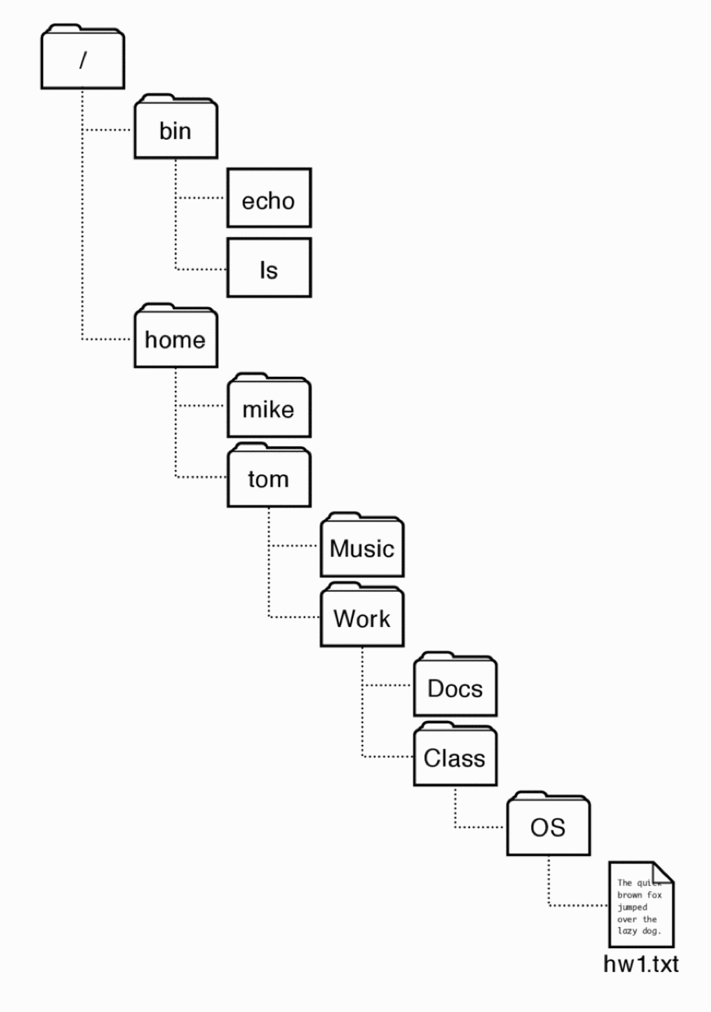
Diretórios
Enquanto um arquivo contém metadados definidos pelo sistema e dados arbitrários, os diretórios fornecem nomes para os arquivos.
Em particular, um diretório de arquivos é uma lista de nomes e um mapeamento de cada nome para um arquivo ou diretório subjacente. Uma metáfora comum é que um diretório é uma pasta que contém documentos (arquivos) e outras pastas (diretórios).
Os diretórios fundamentalmente são utilizados para isolamento e organização de arquivos.
A string que identifica um arquivo ou diretório (por exemplo, /home/tom/Work/Class/OS/hw1.txt) é chamada de caminho ou path. Caminhos podem ser relativos ou absolutos.

Slide 10
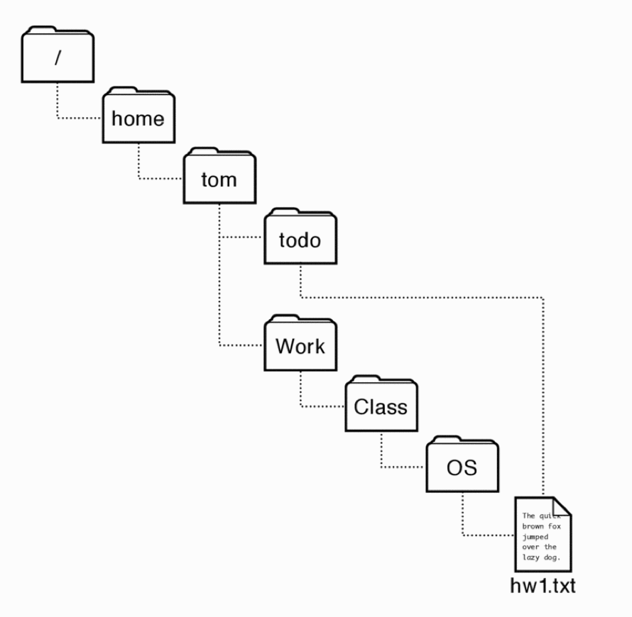
Diretórios (Cont.)
Quando você faz login, o diretório de trabalho corrente do shell é definido para ser o seu diretório inicial. Por exemplo, se você é o usuário tom, o diretório inicial seria /home/tom.
Os processos podem alterar seu diretório de trabalho com a chamada de sistema chdir(path). Por exemplo, se você efetuar login como tom e digitar cd Work/Class/OS, seu diretório de trabalho atual será alterado de seu diretório home (inicial) para o subdiretório Work/Class/OS.

Slide 11
Diretórios (Cont.)
Se cada arquivo ou diretório for identificado por exatamente um caminho, a hierarquia de diretórios formará uma árvore.
O mapeamento entre um nome e o arquivo subjacente é chamado de hard link (link físico).
Porém, ocasionalmente, é útil ter vários nomes diferentes para o mesmo arquivo ou diretório. Se um sistema de arquivos permite vários links físicos para o mesmo arquivo, a hierarquia de diretórios pode não ser uma árvore. A maioria dos sistemas de arquivos que permitem vários links físicos para um arquivo restringe esses links de modo a evitar ciclos, garantindo que as estruturas de diretório formem um gráfico acíclico direcionado (DAG). Evitar ciclos facilita o gerenciamento, por exemplo garantindo que a travessia da estrutura de diretório vá terminar ou simplificando o uso da contagem de referência para coletar um arquivo como lixo quando o último link para ele for removido.
Além dos links físicos, muitos sistemas oferecem outras maneiras de usar vários nomes para se referir ao mesmo arquivo. Por exemplo, links simbólicos.

Slide 12
Volumes
Cada instância de um sistema de arquivos gerencia arquivos e diretórios para um volume. Um volume é um espaço de armazenamento físico formatado como um dispositivo de armazenamento lógico.
Um volume é uma abstração que corresponde a um disco lógico. No caso mais simples, um volume corresponde a uma única unidade de disco. Alternativamente, um único disco físico pode ser particionado e armazenar vários volumes ou mesmo vários discos físicos podem ser combinados para formar um único volume.
Um único computador pode usar vários sistemas de arquivos armazenados em vários volumes. A montagem de um volume em um sistema de arquivos existente cria um mapeamento de algum caminho no sistema de arquivos existente para o diretório raiz do sistema de arquivos do volume montado e permite que o sistema de arquivos montado controle os mapeamentos para todas as extensões desse caminho. O próximo slide apresenta um exemplo ilustrativo.

Slide 13
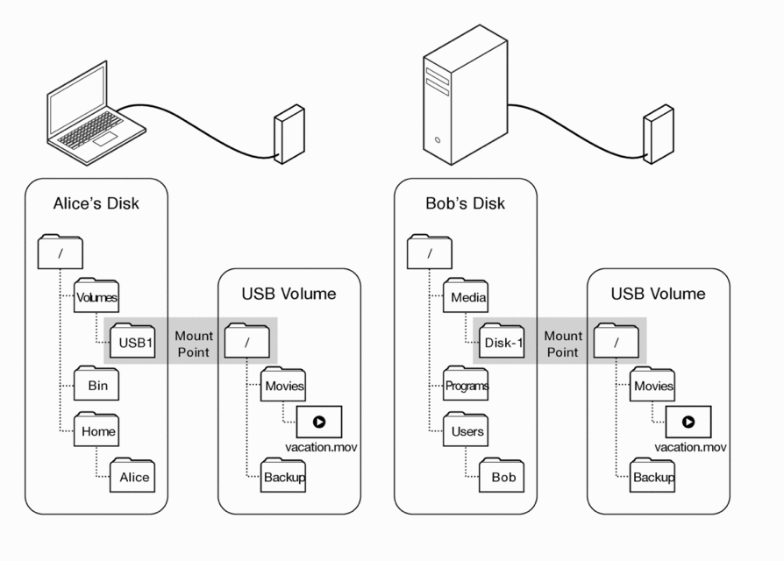
Volumes (Cont.)
O sistema de arquivos de um volume pode ser montado em outro sistema de arquivos para unir suas hierarquias de diretório.
Por exemplo, quando o drive USB é conectado ao computador de Alice, ela pode acessar o filme vacation.mov usando o caminho /Volumes/usb1/Movies/vacation.mov, e quando o drive está conectado ao computador de Bob, ele pode acessar o filme usando o caminho /media/disk-1/Movies/vacation.mov.

Slide 14
Visão geral
Introdução aos sistemas de arquivos.
Abstrações do sistema de arquivos.
API para operar com arquivos.
Camadas de software do sistema de arquivos.
Dispositivos de armazenamento.

Slide 15
Operações com arquivos
Um arquivo é um tipo abstrato de dados que suporta um conjunto de operações acessadas via chamadas de sistema. A seguir apresentamos uma lista das operações mais importantes:
create(pathname): cria um novo arquivo com nome especificado e sua entrada na estrutura de diretórios (metadados).
link(nomeExistente, novoNome): cria um novo nome que se refere ao mesmo arquivo subjacente.
unlink(pathName): remove o nome especificado de seu diretório. Se for o último nome para o arquivo, remove também o arquivo.
mkdir(pathName): cria um novo diretório com nome especificado.
rmdir(pathName): remove o diretório com nome especificado da estrutura de diretórios.
fileDescriptor open(pathName): prepara o arquivo especificado para ser acessado (por exemplo, verifica as permissões de acesso e inicializa as estruturas de dados do kernel para rastrear o estado por processo dos arquivos abertos).
Close(fileDescriptor): libera os recursos associados com o arquivo aberto especificado.
write(fileDescriptor, len, buf): grava len bytes de dados do buffer buf na memória do processo para a posição atual do processo no arquivo aberto fileDescriptor.

Slide 16
Operações com arquivos (Cont.)
read(fileDescriptor, buf, len): lê len bytes da posição atual do processo no arquivo aberto fileDescriptor e copia os dados para o buffer buf na memória do processo.
seek(fileDescriptor, offset): altera a posição atual do processo no arquivo aberto fileDescriptor de acordo com deslocamento especificado offset.
dataPtr mmap(fileDescriptor, off, len): Configura um mapeamento entre os dados no arquivo fileDescriptor de off até off + len e uma área na memória virtual do processo de dataPtr até dataPtr + len.
mumap(dataPtr, len): remove o mapeamento entre a memória virtual do processo e um arquivo mapeado.
fsync(fileDescriptor): força a escrita para disco de todas as páginas modificadas do arquivo associado ao fileDescriptor

Slide 17
Mais detalhes sobre open(pathName)
Várias informações são necessários para gerenciar arquivos abertos. Quando um arquivo é aberto pela primeira vez suas meta-informações (não conteúdo) são trazidas do disco (da estrutura de diretório) e carregadas em memória numa entrada da tabela de arquivos abertos do SO.
Open-file table (tabela de arquivos abertos): mantém informações, em memória, dos arquivos abertos.
File pointer: aponta para a localização da última leitura/escrita, para cada processo que tenha aberto o arquivo.
Localização do arquivo no disco.
Direitos de acesso: informação sobre o modo de acesso, por processo.
File-open count (contador de arquivos abertos, fica numa tabela geral independente do processo): conta o número de vezes que o arquivo foi aberto para permitir a remoção de dados da tabela de arquivos abertos quando o último processo o fechar, isto é, o último processo fizer a chamada de sistema close().

Slide 18
Visão geral
Introdução aos sistemas de arquivos.
Abstrações do sistema de arquivos.
API para operar com arquivos.
Camadas de software do sistema de arquivos.
Dispositivos de armazenamento.

Slide 19
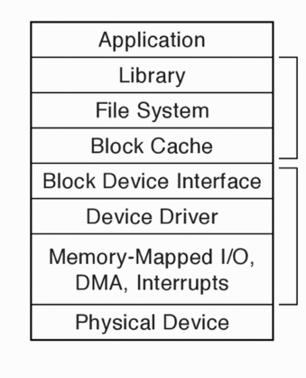
Visão geral
Os níveis superiores da pilha de software fornecem uma API conveniente para acessar arquivos nomeados e também trabalham para minimizar lentidão de acesso por meio de cache, bufferização de gravação e prefetching.
Os níveis mais baixos da pilha de software fornecem meios para o SO acessar uma ampla variedade de dispositivos de I/O. Os drivers de dispositivo fornecem código específico de hardware para acessar cada dispositivo de I/O, colocando esse código atrás de interfaces mais simples e gerais que o restante do sistema operacional pode usar. Os drivers de dispositivo são executados como código normal no nível do kernel, usando os processadores e memória do sistema, mas devem interagir com os dispositivos de I/O. Os processadores e a memória do sistema se comunicam com os dispositivos de I/O usando I/O mapeado em memória, DMA e interrupções.
API e Performance
Acesso a dispositivo

Slide 20
API e Performance
Chamadas de sistema e bibliotecas. A abstração do sistema de arquivos, como a API discutida anteriormente, pode ser fornecida diretamente por chamadas de sistema ou por bibliotecas de aplicações que acomodam chamadas de sistemas e colocam funcionalidades adicionais.
Por exemplo, no Linux, as aplicações podem acessar arquivos diretamente usando chamadas de sistema (e.g., open(), read(), write() e close()). Alternativamente, os aplicações podem usar as chamadas da biblioteca stdio (e.g., fopen() , fread(), fwrite() e fclose()).
A vantagem desta última é que as chamadas de biblioteca incluem buffers para agregar pequenas leituras e gravações em chamadas de sistema que acessam blocos maiores, o que pode reduzir a sobrecarga. Por exemplo, se um programa usa a função de biblioteca fread() para ler 1 byte de dados, a implementação fread() pode usar a chamada de sistema read() e ler um bloco maior de dados (por exemplo, 4 KB) em um buffer mantido pela biblioteca no espaço de endereço da aplicação. Assim, se o processo chamar fread() novamente para ler outro byte, a biblioteca apenas retornará o byte do buffer sem precisar fazer uma nova chamada de sistema.

Slide 21
API e Performance (Cont.)
Cache de Blocos. Dispositivos de armazenamento são tipicamente muito mais lentos que a memória principal de um computador. O cache de blocos do sistema operacional visa armazenar os blocos lidos recentemente e buferizar as gravações recentes, a fim de melhorar a performance.
Além de melhorar o desempenho, o cache de bloco serve como um ponto de sincronização. Uma vez que todas as solicitações de blocos passam pelo cache de bloco, o sistema operacional inclui informações com cada entrada do cache para, por exemplo, evitar que um processo leia um bloco enquanto outro processo o escreve ou para garantir que determinado bloco seja buscado do dispositivo de armazenamento apenas uma vez, mesmo que seja lido simultaneamente por muitos processos.
Prefetching (Pré-busca). Os sistemas operacionais usam a prefetching para melhorar o desempenho de I/O. Por exemplo, se um processo lê os dois primeiros blocos de um arquivo, o sistema operacional pode adiantar a busca dos próximos dez blocos.

Slide 22
Drivers de dispositivo: abstrações comuns
Sistemas operacionais lidam com muitos dispositivos de I/O diferentes. Particularmente, a organização em camadas de software ajuda a simplificar os sistemas operacionais, fornecendo maneiras comuns de acessar várias classes de dispositivos.
Por exemplo, em qualquer sistema operacional, os drivers de dispositivo de armazenamento geralmente implementam uma interface de dispositivo de bloco padrão que permite que os dados sejam lidos ou gravados em blocos de tamanho fixo (por exemplo, 512, 2048 ou 4096 bytes).
Essa interface padrão permite que um sistema operacional use facilmente uma ampla variedade de dispositivos semelhantes. Um sistema de arquivos implementado para ser executado em cima da interface de dispositivo de bloco padrão pode armazenar arquivos em qualquer dispositivo de armazenamento cujo driver implemente essa interface, seja uma unidade de disco Seagate, uma unidade de estado sólido Intel ou um RAID Western Digital. Todos esses dispositivos têm diferentes organizações internas e registradores de controle, mas se cada fabricante fornecer um driver de dispositivo que exporte a interface padrão, o restante do sistema operacional não precisará se preocupar com os detalhes internos do dispositivo.

Slide 23
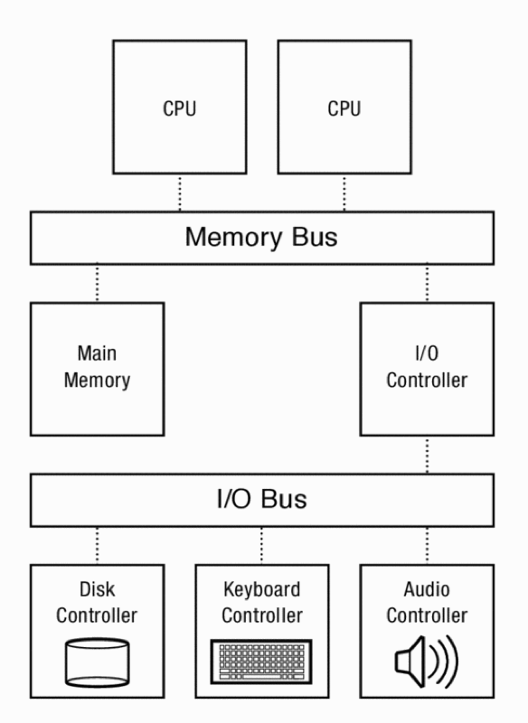
Acesso a dispositivo
Como os drivers de dispositivo de um sistema operacional se comunicam e controlam um dispositivo de armazenamento? À primeira vista, um dispositivo de armazenamento parece muito diferente da memória. Por exemplo, uma unidade de disco inclui motores, um sensor para leitura de dados e um eletroímã para gravação de dados.
Em geral, os dispositivos de I/O são conectados ao barramento de I/O, que por sua vez é conectado ao barramento de memória.
Cada dispositivo de I/O possui um controlador com um conjunto de registradores que podem ser escritos e lidos para transmitir comandos e dados de e para o dispositivo. Por exemplo, um controlador de teclado simples pode ter um registrador que pode ser lido para obter o valor da tecla pressionada mais recentemente e outro registrador que pode ser escrito para ligar ou desligar o caps-lock.

Slide 24
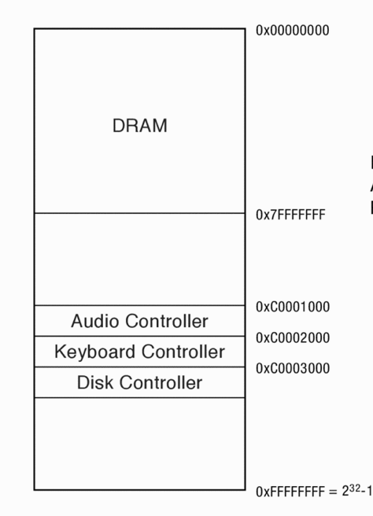
Acesso a dispositivo (Cont.)
I/O mapeado em memória. Para permitir que os registradores de controle de I/O sejam lidos e escritos, os sistemas implementam I/O mapeada em memória. Em outras palavras, os registradores de controle de cada dispositivo são mapeados para um intervalo de endereços físicos no barramento de memória. As leituras e gravações da CPU neste intervalo de endereços físicos não vão para a memória principal. Em vez disso, elas vão para os registradores dos controladores de dispositivos de E/S.
Assim, por exemplo, o driver de dispositivo de teclado do sistema operacional pode aprender o valor da última tecla pressionada lendo o endereço físico, digamos, 0xC00002000.

Slide 25
Acesso a dispositivo (Cont.)
DMA. Muitos dispositivos de I/O, incluindo a maioria dos dispositivos de armazenamento, transferem dados em massa. Por exemplo, os sistemas operacionais não lêem uma palavra ou duas do disco, eles geralmente fazem transferências de pelo menos alguns kilobytes por vez. Em vez de exigir que a CPU leia ou grave cada palavra de uma grande transferência, os dispositivos de I/O podem usar Acesso Direto à Memória (DMA). Ao usar DMA, o dispositivo de I/O copia um bloco de dados entre sua própria memória interna e a memória principal do sistema.
Para configurar uma transferência via DMA, o SO pode usar I/O mapeado em memória para fornecer ao controlador do dispositivo o endereço físico de destino, o tamanho da transferência e código de operação. Em seguida, o dispositivo copia dados de ou para o endereço de destino sem exigir envolvimento adicional do processador.
Depois de configurar uma transferência DMA, o SO não deve usar as páginas físicas de destino para qualquer outra finalidade até que a transferência DMA seja concluída. O sistema operacional, portanto, “fixa” as páginas de destino na memória para que elas não possam ser reutilizadas até que sejam desfixadas.

Slide 26
Acesso a dispositivo (Cont.)
Interrupções. O sistema operacional precisa saber quando os dispositivos de I/O concluíram o tratamento de uma solicitação ou quando uma nova entrada externa chegou. Uma opção é o polling, usando repetidamente I/O mapeado em memória para ler um registrador de status do controlador do dispositivo. Como os dispositivos de I/O costumam ser muito mais lentos que as CPUs e como as entradas recebidas pelos dispositivos de I/O podem chegar a taxas irregulares, geralmente é melhor que os dispositivos de I/O usem uma interrupção para notificar o sistema operacional sobre eventos importantes.
Juntando tudo: Quando um processo lança uma chamada de sistema como read() para ler dados do disco para a memória do processo, o sistema operacional move a thread que fez chamada para a fila de espera associada ao dispositivo. Em seguida, o sistema operacional usa a I/O mapeada em memória para solicitar ao disco a leitura dos dados configurando o DMA para que o disco possa colocar esses dados na memória do kernel. O disco então lê os dados e os envia para a memória principal. Uma vez feito isso, o disco aciona uma interrupção. O manipulador de interrupção do sistema operacional copia os dados do buffer do kernel para o espaço de endereçamento do processo. Por fim, o sistema operacional move a thread que fez a solicitação para a lista de prontos. Quando o thread for executada novamente, ele retornará da chamada de sistema com os dados agora presentes no buffer especificado.

Slide 27
Visão geral
Introdução aos sistemas de arquivos.
Abstrações do sistema de arquivos.
API para operar com arquivos.
Camadas de software do sistema de arquivos.
Dispositivos de armazenamento.
Discos magnéticos.
Armazenamento flash.

Slide 28
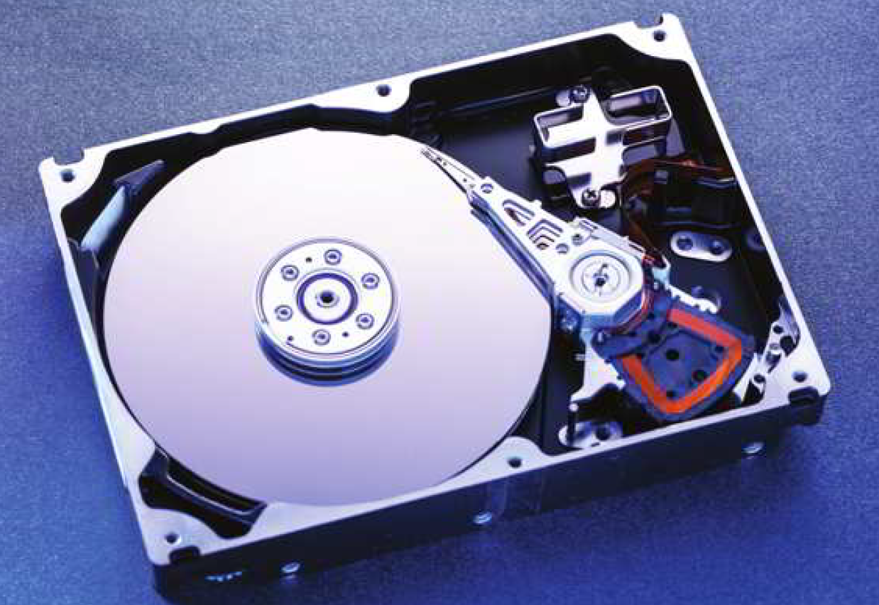
Disco magnéticos
O disco magnético é uma tecnologia de armazenamento não volátil amplamente utilizada em laptops, desktops e servidores. As unidades de disco funcionam armazenando dados magneticamente em um filme metálico fino depositado sob um disco de vidro, cerâmica ou alumínio que gira rapidamente.
trilha
setor
cilindro
Cabeça de leitura-escrita
prato

Slide 29
Discos magnéticos (Cont.)
Em 2011 a frequência de rotação dos discos magnéticos variava de 4200 a 15000 RPM. A taxa de transferência era de dezenas a centenas de Mbytes por segundo.
Uma leitura ou escrita nesses dispositivos é relativamente lento, pois envolve o tempo de seek + tempo de latência rotacional (da ordem de milisegundos)
Tempo de seek: tempo necessário para mover o braço do disco para o cilindro desejado.
Latência rotacional: tempo de rotação para que o setor desejado chegue à cabeça de leitura.
Os bits de dados são armazenados em setores de tamanho fixo, normalmente de 512 bytes. A controladora de disco sempre lê ou escreve pelo menos um setor inteiro, nunca bytes ou palavras individuais. Isso significa que para alterar um byte de um setor, o SO deve ler o setor, atualizar o byte na memória e reescrever todo o setor no disco. Uma razão para essa restrição é que o disco codifica cada setor com dados adicionais para detecção/correção de erros, permitindo que ele detecte ou corrija dados lidos ou gravados de forma imperfeita, o que, por sua vez, permite o armazenamento em maior densidade e operação com maior largura de banda.

Slide 30
Disco magnéticos (Cont.)
Um círculo de setores em uma superfície é chamado de trilha. O disco pode ler ou escrever todos os dados em uma trilha sem ter que mover o braço do disco. Portanto, ler ou escrever uma sequência de setores na mesma trilha é muito mais rápido do que ler ou escrever setores em trilhas diferentes.
Para aumentar a densidade de armazenamento e a capacidade do disco, os fabricantes de disco tornam as trilhas e os setores tão finos e pequenos quanto possível. Se houver imperfeições em um setor, esse setor deixa de ser confiável para armazenar dados. Os fabricantes, portanto, incluem setores sobressalentes distribuídos em cada superfície. O firmware do disco pode fazer um remapeamento para usar setores sobressalentes no lugar de setores defeituosos.
As unidades de disco geralmente incluem alguns MB de memória que a controladora do dispositivo usa como buffer para armazenar temporariamente dados lidos ou gravados no disco, para rastreamento e para aceleração de gravação.
Drive do disco é conectado ao computador via barramento de I/O. Existem várias tecnologias de barramentos, incluindo EIDE, ATA, SATA, USB, Fibre Channel, SCSI, SAS e Firewire.

Slide 31
Acesso ao disco e performance
Os sistemas operacionais enviam comandos à controladora do disco para ler ou gravar um ou mais setores consecutivos. Os setores de um disco são identificados com endereços de blocos lógicos (LBAs) que especificam a superfície, a trilha e o setor a serem acessados.
Para atender a uma solicitação associada a uma sequência de blocos iniciando em algum setor, o disco deve primeiro buscar a trilha correta, esperar que o primeiro setor desejado gire para a cabeça e, em seguida, transferir os blocos. Portanto, o tempo para um acesso ao disco = tempo de busca + tempo de rotação + tempo de transferência.
Para uma leitura, uma vez que os setores tenham sido transferidos para o buffer de memória do disco, eles devem ser transferidos para a memória do host através de algum barramento de I/O como SATA (serial ATA), SAS (serial Attached SCSI), Fibre Channel ou USB (universal serial ônibus). Para gravações, a transferência vai na outra direção. O tempo para transferir dados entre a memória do host e o buffer do disco é o tempo de transferência do host. As larguras de banda típicas variam de 60 MB/s para USB 2.0 a 2500 MB/s para Fibre Channel-20GFC.

Slide 32
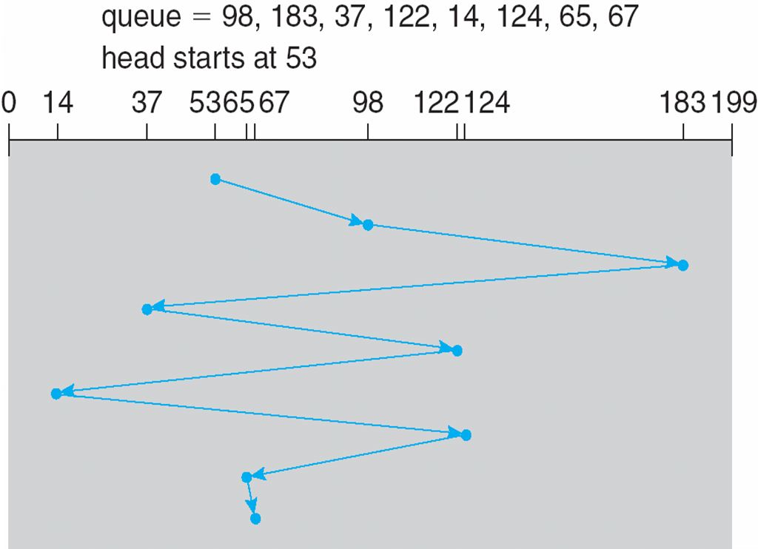
Escalonamento de disco
Uma vez que atrasos de seek e rotação do disco são muito caros, o desempenho pode ser significativamente aprimorado otimizando a ordem em que as solicitações pendentes são atendidas. O escalonamento de disco pode ser feito pelo sistema operacional, pelo firmware do disco ou por ambos. Os principais algoritmos são FCFS, SSTF, SCAN e C-SCAN.
FCSF. A coisa mais simples a fazer é processar as solicitações na ordem FCFS (first come first served). Infelizmente, um escalonador FCFS pode ter desempenho ruim. Por exemplo, uma sequência de solicitações que alternam entre as trilhas externas e internas de um disco resultará em muitas seeks longos.
Ilustração mostra um movimento total de 640 cilindros
com o algoritmo FCFS

Slide 33
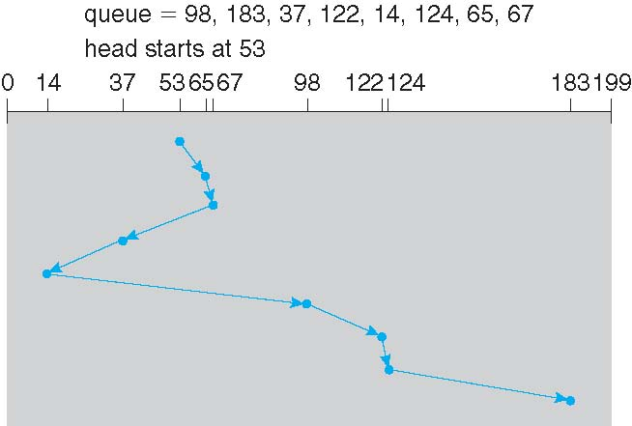
Escalonamento de disco (Cont.)
SSTF (shortest Seek Time First). dada a posição atual da cabeça de leitura/escrita do disco, sempre atender a solicitação pendente que puder ser tratada no menor tempo possível.
SSTF pode causar starvation de algumas requisições. Ilustração mostra um movimento total de cabeça de leitura de 236 cilindros

Slide 34
Escalonamento de disco (Cont.)
Elevador, SCAN e CSCAN. Algoritmos baseados em elevador, como SCAN e CSCAN, têm bom desempenho e também garantem justiça, pois nenhuma solicitação é forçada a esperar por um tempo excessivamente longo.
A abordagem básica é semelhante ao funcionamento de um elevador: quando um elevador está subindo, ele continua subindo até que todas as solicitações pendentes para ir aos andares acima dele sejam atendidas; então, quando um elevador está descendo, ele continua descendo até que todas as solicitações pendentes para ir aos andares abaixo dele sejam atendidas.
A diferença entre o SCAN e o CSCAN é que o CSCAN após servir as solicitações indo em uma direção volta para o ponto de partida sem atender solicitações para recomeçar o processo. A vantagem é que na volta ele salta imediatamente para uma região onde o número de requisições pendentes é mais denso.

Slide 35
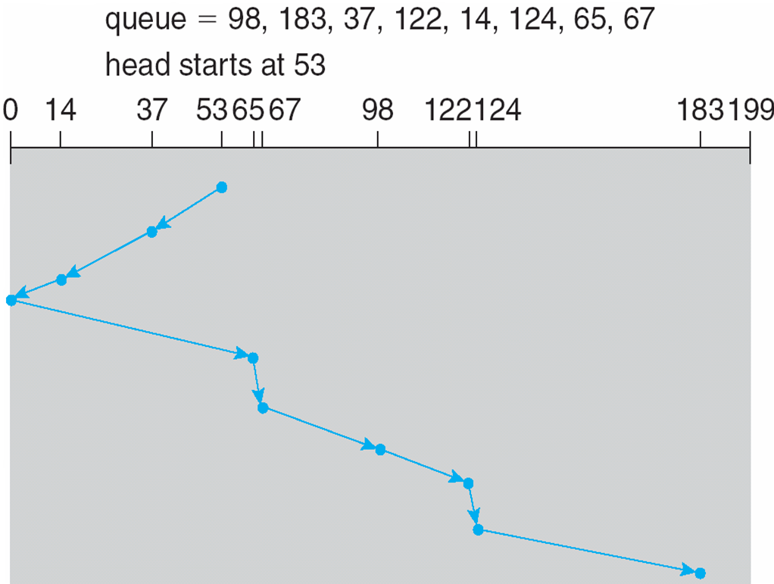
Escalonamento de disco (Cont.)
Partindo da posição inicial, o braço de disco é movido em direção a um dos extremos, servindo requisições associadas ao cilindro que ele está correntemente posicionado. Ao chegar em um extremo, a direção de movimento é invertida. SCAN é algumas vezes chamado de algoritmo elevador.
253 cilindros são percorridos neste caso
Tempo de espera médio pode ser ruim!

Slide 36
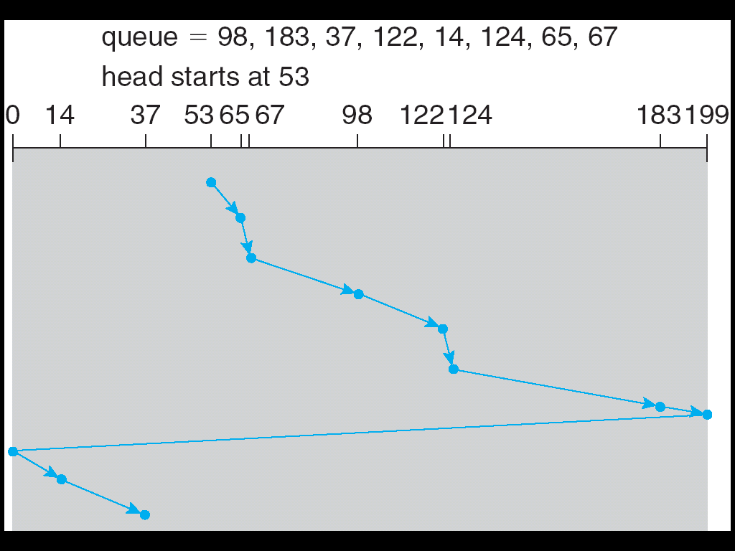
Escalonamento de disco (Cont.)
Proporciona um tempo de espera mais uniforme que o SCAN. A cabeça de leitura move para um extremo do disco servindo requisições. Quando o extremo é alcançado, imediatamente retorna para o outro extremo, sem servir qualquer requisição na volta.
Provê tempo de espera médio mais uniforme!

Slide 37
Visão geral
Introdução aos sistemas de arquivos.
Abstrações do sistema de arquivos.
API para operar com arquivos.
Camadas de software do sistema de arquivos.
Dispositivos de armazenamento.
Discos magnéticos.
Armazenamento flash.

Slide 38
Armazenamento flash
Na última década, o armazenamento flash tornou-se um meio de armazenamento amplamente utilizado. Atualmente, é a tecnologia de armazenamento dominante para dispositivos portáteis, de telefones a câmeras e pen drives, e é usado em uma fração crescente de laptops e servidores.
O armazenamento flash é constituído por dispositivos de estado sólido: não possui partes móveis e armazena dados usando circuitos elétricos. Como não tem partes móveis, pode ter muito melhor desempenho de I/O randômico do que os discos, além de usar menos energia e ser menos vulnerável a danos físicos. Por outro lado, o armazenamento flash permanece significativamente mais caro por byte de armazenamento do que os discos.
As memórias flashs quanso usadas como uma unidade de disco são chamadas de disco de estado sólido (SSD).

Slide 39
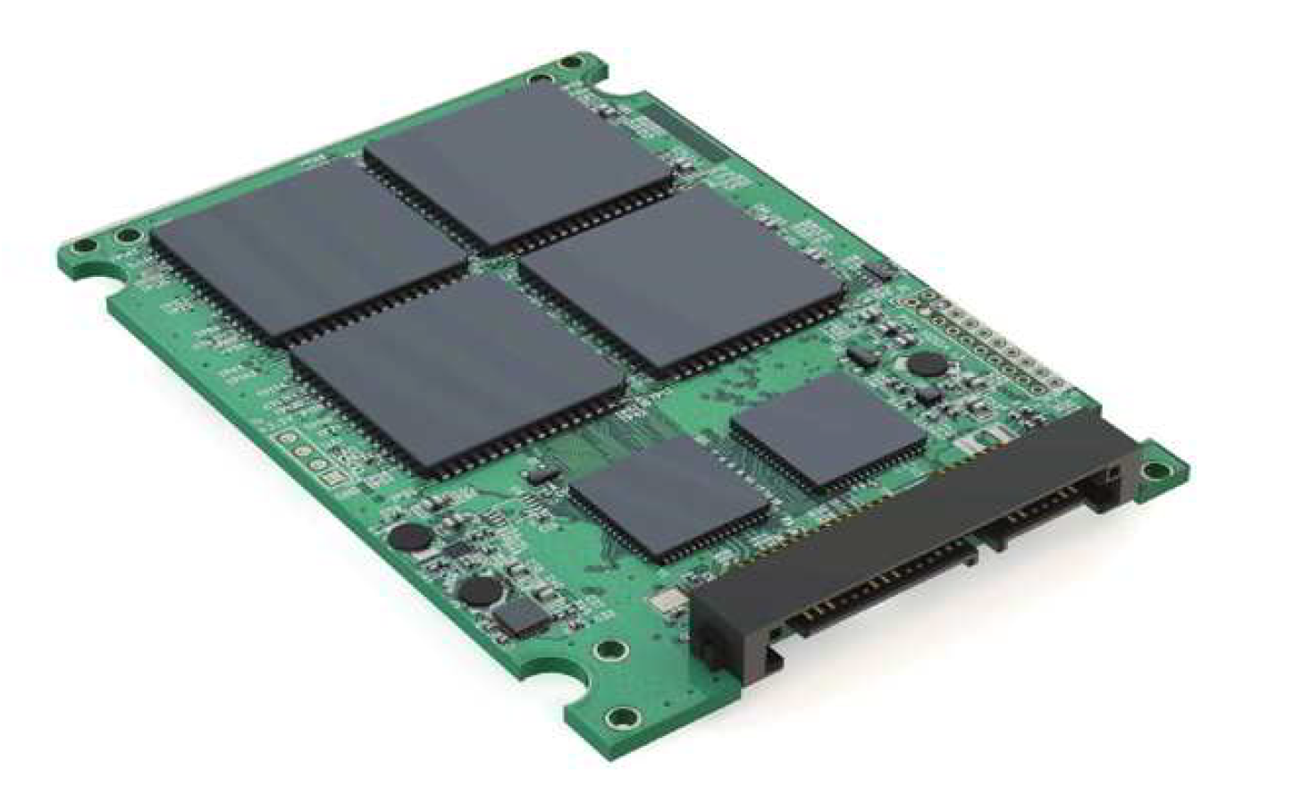

Slide 40
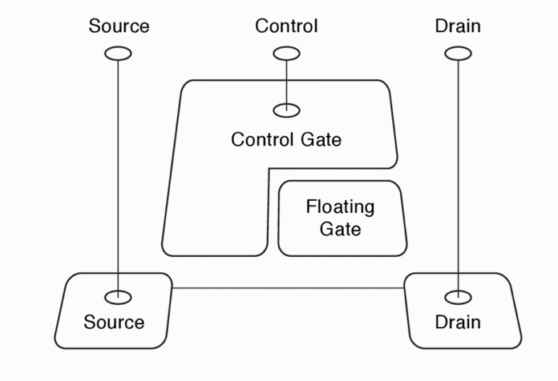
Armazenamento flash (Cont.)
Cada elemento de armazenamento flash é um transistor de porta flutuante. Como a Figura ilustra, uma porta extra em tal transistor "flutua”, isto é, não está conectada a nenhum circuito.
Como a porta flutuante é totalmente cercada por um isolante, ela manterá uma carga elétrica por meses ou anos sem precisar de energia.
Porém, mesmo a porta flutuante não estando eletricamente conectado a nada, ela pode ser carregada ou descarregado por meio de tunelamento de elétrons, passando uma corrente de tensão suficientemente alta perto dela.
O armazenamento flash NAND é conectado para permitir leituras e gravações de uma página por vez, sendo que uma página geralmente tem de 2 KB a 4 KB. As flashs NAND são mais densas que as flashs NOR, portanto, são as que são usadas nos sistemas de armazenamento que estamos considerando.

Slide 41
Acesso e desempenho de armazenamento flash
O armazenamento flash é acessado usando três operações.
Apagar o bloco de apagamento. Antes que a memória flash possa ser gravada, ela deve ser apagada colocando cada célula como um “1” lógico. A memória flash só pode ser apagada em unidades grandes chamadas blocos de apagamento. Hoje, os blocos de apagamento costumam ter de 128 KB a 512 KB. O apagamento é uma operação lenta, geralmente levando vários milissegundos.
Escrever página. Uma vez apagada, a memória flash NAND pode ser escrita página por página, onde cada página tem normalmente 2048-4096 bytes. Escrever uma página normalmente leva dezenas de microssegundos.
Ler página. A memória flash NAND pode ser lida página por página. Ler uma página normalmente leva dezenas de microssegundos.

Slide 42
Acesso e desempenho de armazenamento flash (Cont.)
Observe que para escrever uma página, seu bloco de apagamento inteiro deve primeiro ser apagado. Isso é um desafio porque o apagamento é lento e porque o apagamento afeta um grande número de páginas. As unidades flash implementam uma camada de conversão flash (FTL) que mapeia páginas flash lógicas para diferentes páginas físicas no dispositivo flash. Assim, quando uma única página lógica é modificada, o FTL grava a nova versão em alguma página física já apagada e remapeia a página lógica para essa página física.
O remapeamento de escrita melhora significativamente o desempenho das memórias flash.
Com relação a durabilidade, normalmente as memórias flash pode manter seu estado por meses ou anos sem energia. No entanto, com o tempo, as altas cargas de corrente associadas a operações de leitura e escrita fazem com que os circuitos se degradem. Para tratar esse problema são usadas várias técnicas, por exemplo correções de erros.

